Slide 1

Gezonde leefstijl en omgeving
Leerjaar 1, periode 4, week 1
Beinvloeden van gedrag

Slide 2
Leerdoelen vandaag:
Je kunt het begrip nudging uitleggen
Je kunt verschillende voorbeelden benoemen om gedrag op een positieve wijze te beïnvloeden.
Je kunt bovengenoemde leerdoelen koppelen aan het IBS

Slide 3
Opdrachtgever periode 4
Koningswei Tilburg
In de periode tussen 2024 en 2027 transformeert het Koningsplein naar de Koningswei. Er komt een verbinding met de Piushaven, veel groen en zo’n 350 koop- en huurappartementen in twee nieuwe gebouwen. Ook komt er een gastenhuis: een kleinschalige woonvorm voor mensen met dementie met een centrale leefruimte aan de Koningswei.
De opdrachtgever is de gemeente Tilburg

Slide 4
De opdrachtgever is de gemeente Tilburg, zij vindt de volgende onderdelen belangrijk:
Hoe kan je het gebied herinrichten om positieve gezondheid te stimuleren?
Hoe kan in het gebied zichtbaarheid worden gegeven aan reststromen?
Hoe kan het gebied creatieve oplossingen bieden voor het grote aanbod van (regen)water ?
Hoe kan in het gebied rekening worden gehouden met recreatie mogelijkheden
Hoe kan je het gebied zo inrichten dat het sociale cohesie van bewoners versterkt?

Slide 5
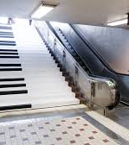

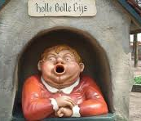

Hoe ga je verleiden?
Gedrag beïnvloeden middels nudging
Nudging is een duwtje geven in de goede richting door het gewenste gedrag aantrekkelijk te maken, zonder mensen daarbij in hun vrijheden te beperken. Het doel is gedrag (licht) bijsturen, waarbij het gaat om onderbewust gemaakte keuzes.

Slide 6
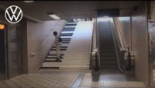

Slide 7
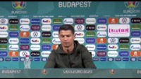

Slide 8
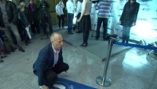

Slide 9
Wat vinden jullie?
Hoe wordt momenteel gedrag vanuit de overheid gestimuleerd in het kader van bijvoorbeeld gezondheid of duurzaamheid ?
Welke voorbeelden zie je?
Wat vinden jullie hiervan?

Slide 10
Zelf aan de slag met nudging
Zoek zelf eens voorbeelden op het gebied van gezondheid (voeding, beweging, ontspanning, sociale interactie).
Welke zijn mogelijk interessant voor het IBS.
Maak met je groepje een kleine presentatie gebruik filmpjes en plaatjes.
20 minuten voorbereiding.
5 minuten presenteren per groepje.

